Slide 1

遊戲後台紀錄分析
9A517005 張恩倫
9A517012 張智韋

Slide 2

前情提要

Slide 3
想法啟發
javascript:
(function()%7Bvar xmlHttp = new XMLHttpRequest();
xmlHttp.open("GET", "https://mypage.groovecoaster.jp/sp/json/music_list.php", false);
xmlHttp.send(null);var data = JSON.parse(xmlHttp.responseText);
var play_count_data = data.music_list.map(function(e)%7Breturn e.play_count;%7D);
var sum = play_count_data.reduce(function(a,b)%7Breturn a + b;%7D);
alert("%E6%A5%BD%E6%9B%B2%E3%83%97%E3%83%AC%E3%82%A4%E7%B7%8F%E6%95%B0:
" + sum + "%5Cn" + Math.ceil(sum/3) + "
%E3%82%AF%E3%83%AC%E3%81%8F%E3%82%89%E3%81%84%E3%81%97%E3%81%A6%E3%81%84%E3%81%BE%E3%81%99");
%7D)();

Slide 4
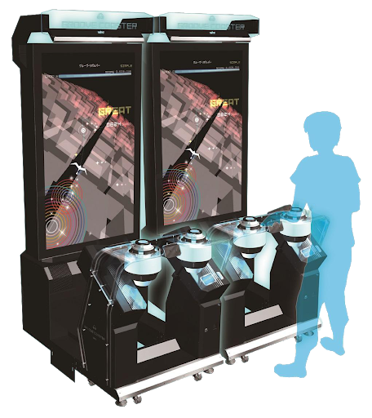
遊戲簡介
GROOVE COASTER(中文:音炫軌道)是由TAITO推出的音樂遊戲，有推出手機、Steam、機台…等可以遊玩的平台。而本次作業所抓的資料為遊戲機台的遊玩資料
這款遊戲機台有兩個按鍵，按鍵還可以旋轉，當遊戲中出現相對應的拍點或箭頭時，玩家就必須依拍點或是箭頭來敲擊節奏

Slide 5
作業說明
本次作業為了方便遊戲玩家更容易搜尋遊玩紀錄而做。 由於遊戲後台的紀錄功能太少，所以我們利用爬蟲程式抓取遊戲紀錄，方便玩家查詢遊玩資料
這個程式能夠幫助到玩家們找出自己遊玩的紀錄，讓大家不用在大量的資料中，找不到自己想找的遊戲紀錄

Slide 6

背景資料
Python 語言：我們使用了許多函式庫，其中包含了
bs4、selenium、tkinnter、prettyprint、sqlite3、requests、threading

Slide 7
環境介紹
開發平台:Linux及Windows
編輯器:VS Code
selenium webdriver使用:google chrome
UI輔助設計:PAGE

Slide 8
實作介紹

Slide 9
實作心得

Slide 10
附註-工作分配
張智韋：主題構思,程式編寫,後期文件、簡報
張恩倫：初期文件、簡報
特別感謝:簡報設計排版
朝陽科大 資訊管理系多媒體組 黃以涵同學

Slide 11
附註-參考文獻
參考資料眾多，無法一一記載
大多參考自stackoverflow的解答

Slide 12

附註-完整程式碼
https://github.com/DJSBTimTW/python_gc

Slide 13



Q& A
The End
GC玩家討論區

Slide 14
文字文字
文字文字文字文字文字文字文字文字文字文字文字文字文字文字文字文字文字文字文字文字文字文字文字文字文字文字文字文字文字文字文字文字文字文字文字文字文字文字文字文字文字文字文字文字文字文字文字文字文字文字文字文字文字文字文字文字文字文字文字文字文字文字文字文字文字文字

